Slide 1
VENGINE / RENDERING
GPU Driven Virtual Shadow Maps
DEPTH
PAGES
ATLAS
从 Camera Depth 到同帧虚拟阴影页
基于当前 D3D11 / D3D12 实现的端到端工作流
VEngine Internal Technical Sharing
2026 · 07
Notes:
开场：这不是一份通用 VSM 教程，而是当前 VEngine 实现的工作流复盘。
主线：Camera Depth 如何在同一帧内变成可采样的虚拟阴影页。

Slide 2
VENGINE / GPU DRIVEN VSM
同一帧内，Camera Depth 变成可采样阴影页
同一帧
GPU
Camera Depth
Mark & Compact
Resolve & Allocate
Render Pages
Forward Sample
输入
输出
深度与相机矩阵
Dense Page Table + Atlas
关键结论
GPU 完成页面请求、缓存命中、物理页分配与页面绘制；CPU 不再读取请求列表，也不再逐页构建 draw。
SOURCE GpuVirtualShadowRenderPass.cpp:386–500
02
Notes:
先给全景，再逐步拆解。
强调“同帧”和“无请求 readback”是贯穿全套演示的两条主线。

Slide 3
VENGINE / GPU DRIVEN VSM
16K 只是逻辑空间，真正驻留的是有限物理页
LOGICAL
PHYSICAL
16K × 16K / level
≤ 2,048 resident pages
映射
Dense Page Table
0 = missing n+1 = page
128 × 128 logical pages
Atlas 只承载当前驻留页
SOURCE VirtualShadowTypes.h:13–23
03
Notes:
先区分逻辑分辨率与实际显存占用。
Dense entry 为 0 表示缺页，非零值编码 physical index + 1。

Slide 4
VENGINE / GPU DRIVEN VSM
四级 Clipmap 先保证覆盖，再把预算投向细节
相机周围的四级覆盖
分配顺序
L3 · 最粗 · 先处理
L3
先保覆盖
L2
L1
L2
再增细节
L0 · 最细
CAM
L1
继续细化
L0
剩余预算
coarse → fine
SOURCE VirtualShadowClipmap.cpp:41–55 · GpuVirtualShadowRenderPass.cpp:444–473
04
Notes:
强调 L3 到 L0 是分配优先级，不是屏幕绘制顺序。
粗级先拿到页面，物理池压力下仍能保持远景兜底。

Slide 5
VENGINE / GPU DRIVEN VSM
当前切片聚焦一条可验证的 Windows 纵向路径
已实现
失效策略
当前不包含
单方向光
失败即禁用 VSM
点光 / 聚光
4 级 Clipmap
Metal 当前无 VSM
Sparse Texture
Opaque rigid mesh
Async Compute
创建失败不中断场景
D3D11 / D3D12
Mesh Shader
缺页使用粗级兜底
同帧 GPU 分配
GPU Scene
这是一条 correctness-first 的 Windows 纵向切片
SOURCE GPU Driven VSM Design:22–81 · BaseRenderer.cpp:210–218
05
Notes:
本页主动划清边界，防止把设计中的后续工作误当成当前实现。
Metal 共用 RHI 合约，但 GPU-driven 选择条件当前明确排除 Metal。

Slide 6
VENGINE / GPU DRIVEN VSM
每个 Render View 都有独立 GPU 页缓存
Scene View
Game View
VirtualShadowViewCache
Page Marks
Page Marks
Request List
共享实现代码 Shader · Pipeline · RenderGraph
Request List
Dense Table
Dense Table
Physical Meta
不共享可变状态
Physical Meta
Depth Atlas
mapping · age · dirty · atlas
Depth Atlas
相机移动不会污染另一个视图的缓存
SOURCE VirtualShadowViewCache.cpp:505–545 · RenderViewState.h
06
Notes:
Scene View 与 Game View 共享实现，不共享 page mapping 和 atlas 内容。
这是 Editor 多视口正确性的关键边界。

Slide 7
VENGINE / GPU DRIVEN VSM
RenderGraph 把 14 个节点串成显式依赖链
RASTER
COMPUTE
每一条边都来自 FrameGraph 的 buffer / texture 读写依赖
Depth
Clear
Mark
Compact
Resolve L3
Allocate L3
Resolve L2
Allocate L2
Resolve L1
Allocate L1
Resolve L0
Allocate L0
Render Pages
Finalize
coarse → fine
RENDERGRAPH SCHEDULING
AddRasterPass("VirtualShadowReceiverDepth") AddComputePass("VirtualShadowMarkPages") for (level = 3; level >= 0; --level) { Resolve; Allocate; }
SOURCE GpuVirtualShadowRenderPass.cpp:386–500
07
Notes:
14 个节点：1 depth + 3 前置 compute + 8 级别 pass + render + finalize。
下一页开始沿着这条图逐段放大。

Slide 8
VENGINE / GPU DRIVEN VSM
Receiver Depth 是页请求的唯一几何输入
Depth
Clear
Mark
Compact
Resolve
Allocate
Render
Sample
屏幕深度
Receiver Depth Prepass
只绘制不透明 receiver 深度
Opaque Scene Pass 随后 load 同一深度
页请求不依赖 CPU receiver bounds
1 thread / pixel
8 × 8 GROUPS
Dispatch((screenWidth + 7) / 8, (screenHeight + 7) / 8, 1);
SOURCE GpuVirtualShadowRenderPass.cpp:394–418, 502–543
08
Notes:
深度预通道让页面需求来自实际可见 receiver。
透明物体和当前非目标 caster 类型不在首阶段范围。

Slide 9
VENGINE / GPU DRIVEN VSM
Clear 只清逐帧状态；兼容映射继续留在缓存
Depth
Clear
Mark
Compact
Resolve
Allocate
Render
Sample
跨帧持久化
本帧重置
key
KEEP
Invalidation Keys
匹配页：dirty = 1
lastUsed
KEEP
old bounds + new bounds
不匹配页：保留缓存状态
dirty
KEEP
只有不兼容资源或光照变化才 reset mapping
requested
1 → 0
Clear 的目标是清除“逐帧标记”，而不是清空整个 Atlas。
SOURCE GpuVirtualShadowRenderPass.cpp:545–581 · GPU VSM Design:274–295
09
Notes:
requested 每帧清零，key、age 与 dirty 继续保留。
CPU 只上传小型失效键列表，这是当前 hybrid invalidation 的边界。

Slide 10
VENGINE / GPU DRIVEN VSM
Mark Pass 从深度像素重建世界坐标，只写中心页
Depth
Clear
Mark
Compact
Resolve
Allocate
Render
Sample
Depth Pixel
World Position
Light Space
Center Page
(x, y, z)
inverse VP
right / up
level + XY
每像素最多标记 4 个中心页：选中的 Clipmap + 更粗的 fallback levels
MARK COMPUTE
world = mul(inverseViewProjection, clip) InterlockedOr(PageMarks[logicalIndex], 1);
SOURCE GpuVirtualShadowRenderPass.cpp:84–126, 584–613
10
Notes:
当前优化版把邻域扩张移出 per-pixel pass。
这样每个 receiver pixel 的全局原子写从最多 36 次下降到最多 4 次。

Slide 11
VENGINE / GPU DRIVEN VSM
Compact Pass 把重复像素请求压成唯一分级列表
Depth
Clear
Mark
Compact
Resolve
Allocate
Render
Sample
大量像素命中同一逻辑页
L3
unique page addresses
3 × 3 邻域扩张
L2
unique page addresses
L1
unique page addresses
L0
unique page addresses
65,536 threads scan logical pages once
结果：每级独立的 compact request segment
SOURCE GpuVirtualShadowRenderPass.cpp:127–160, 616–649
11
Notes:
3×3 保守邻域在 logical-page scan 中完成。
RequestCounts 为四个级别提供独立 append offset。

Slide 12
VENGINE / GPU DRIVEN VSM
先解析粗级命中，才能守住阴影覆盖底线
Depth
Clear
Mark
Compact
Resolve
Allocate
Render
Sample
L3
HIT
HIT
HIT
HIT
MISS
4 hit · 1 miss
L2
HIT
HIT
HIT
MISS
MISS
3 hit · 2 miss
L1
HIT
HIT
MISS
MISS
MISS
2 hit · 3 miss
L0
HIT
MISS
MISS
MISS
MISS
1 hit · 4 miss
先处理粗级命中，避免细级已驻留页提前 pin 住物理池。
SOURCE GpuVirtualShadowRenderPass.cpp:444–473, 652–690
12
Notes:
ResolvePageHitsCS 在每个级别上并行处理 compact requests。
绝对页身份不匹配时，旧 local mapping 不能当作命中。

Slide 13
VENGINE / GPU DRIVEN VSM
Miss 才进入分配：空闲页优先，必要时驱逐
Depth
Clear
Mark
Compact
Resolve
Allocate
Render
Sample
YES · allocate free
Free page available?
MISS
allocator scan
NO · evict oldest
必须是本帧未 requested
写入
DensePageTable[logical] = physical + 1
PhysicalPage.key / lastUsed / flags
新映射设置 dirty = 1
全部 pinned → missing
SOURCE GpuVirtualShadowRenderPass.cpp:693–731 · GPU VSM Design:216–230
13
Notes:
当前 allocation 每个级别用单线程 dispatch，优先正确性。
池耗尽且全页 pinned 时保持 missing，采样继续尝试粗级。

Slide 14
VENGINE / GPU DRIVEN VSM
无 Readback：实例化绘制覆盖所有物理页
Depth
Clear
Mark
Compact
Resolve
Allocate
Render
Sample
一次提交
SV_InstanceID = 0
Caster Mesh Draw
instanceCount = capacity
SV_InstanceID = 1
SV_InstanceID = 2
SV_InstanceID = 3
NO PAGE REQUEST READBACK
dirty + intersects → write
DrawIndexedInstanced(indexCount, physicalCapacity, ...);
SV_InstanceID = 4
inactive / outside → clip
Page clear 也按 physical capacity 实例化；每页 6 个顶点。
SOURCE GpuVirtualShadowRenderPass.cpp:734–783 · VirtualShadowTypes.h:17
14
Notes:
VS 用 SV_InstanceID 读取 physical-page metadata。
这是 general GPU Scene 之前的 correctness-first bridge：CPU 仍按 mesh 提交，但不按 page 拆分。

Slide 15
VENGINE / GPU DRIVEN VSM
Dense Page Table 让虚拟页直达 Atlas
Depth
Clear
Mark
Compact
Resolve
Allocate
Render
Sample
Virtual Address
Dense Table
Atlas Tile
PCF
level + page XY
physical + 1
gutter safe
CompareLevel
0 = missing
shadow factor
当前级缺页
尝试更粗 Clipmap
最终仍缺页 → fully lit
FORWARD SHADER
denseEntry = VirtualShadowDensePageTable[logicalIndex]; if (denseEntry != 0) physicalPage = denseEntry - 1;
SOURCE Assets/Builtin/Shaders/BasicMesh.hlsl:68, 89–159
15
Notes:
Forward sampling 统一走 dense page table。
Atlas 寻址继续使用一 texel gutter 和比较采样 PCF。

Slide 16
VENGINE / GPU DRIVEN VSM
跨帧复用靠缓存，动态正确性靠新旧区域失效
Frame N
Scene Change
Frame N+1
old coverage
new coverage
caster
moved
redraw
缓存页保持 clean
记录 old + new bounds
命中页标记 dirty
dirty 页即使当前未请求，也会保留 dirty，直到相机再次看到并重绘。
SOURCE VirtualShadowViewCache.cpp:252–393 · GPU VSM Design:274–295
16
Notes:
移动 caster 必须同时失效旧阴影和新阴影覆盖。
失效键使用 absolute XY + level，故相机离开后返回仍不会复用过期内容。

Slide 17
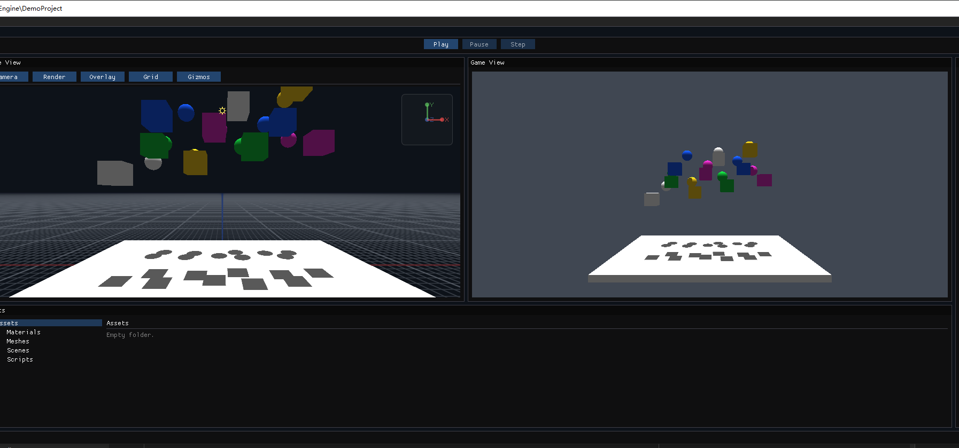
VENGINE / GPU DRIVEN VSM
D3D11 与 D3D12 共享同一条上层路径
Backend Policy
D3D11
GPU path
D3D12
GPU path
METAL
VSM off
GPU 初始化失败
DisableGpuShadows → VSM off
真实截图：VEngine Editor · D3D11 · DemoProject
上层算法保持一致
D3D11 / D3D12 共享 FrameGraph、Compute HLSL、buffer contract 与页面缓存语义。
SOURCE BaseRenderer.cpp:210–218 · GpuVirtualShadowRenderPass.cpp:364–382
17
Notes:
标题栏验证当前截图来自 D3D11。
GPU 资源或管线失败时禁用 VSM，场景继续渲染。

Slide 18
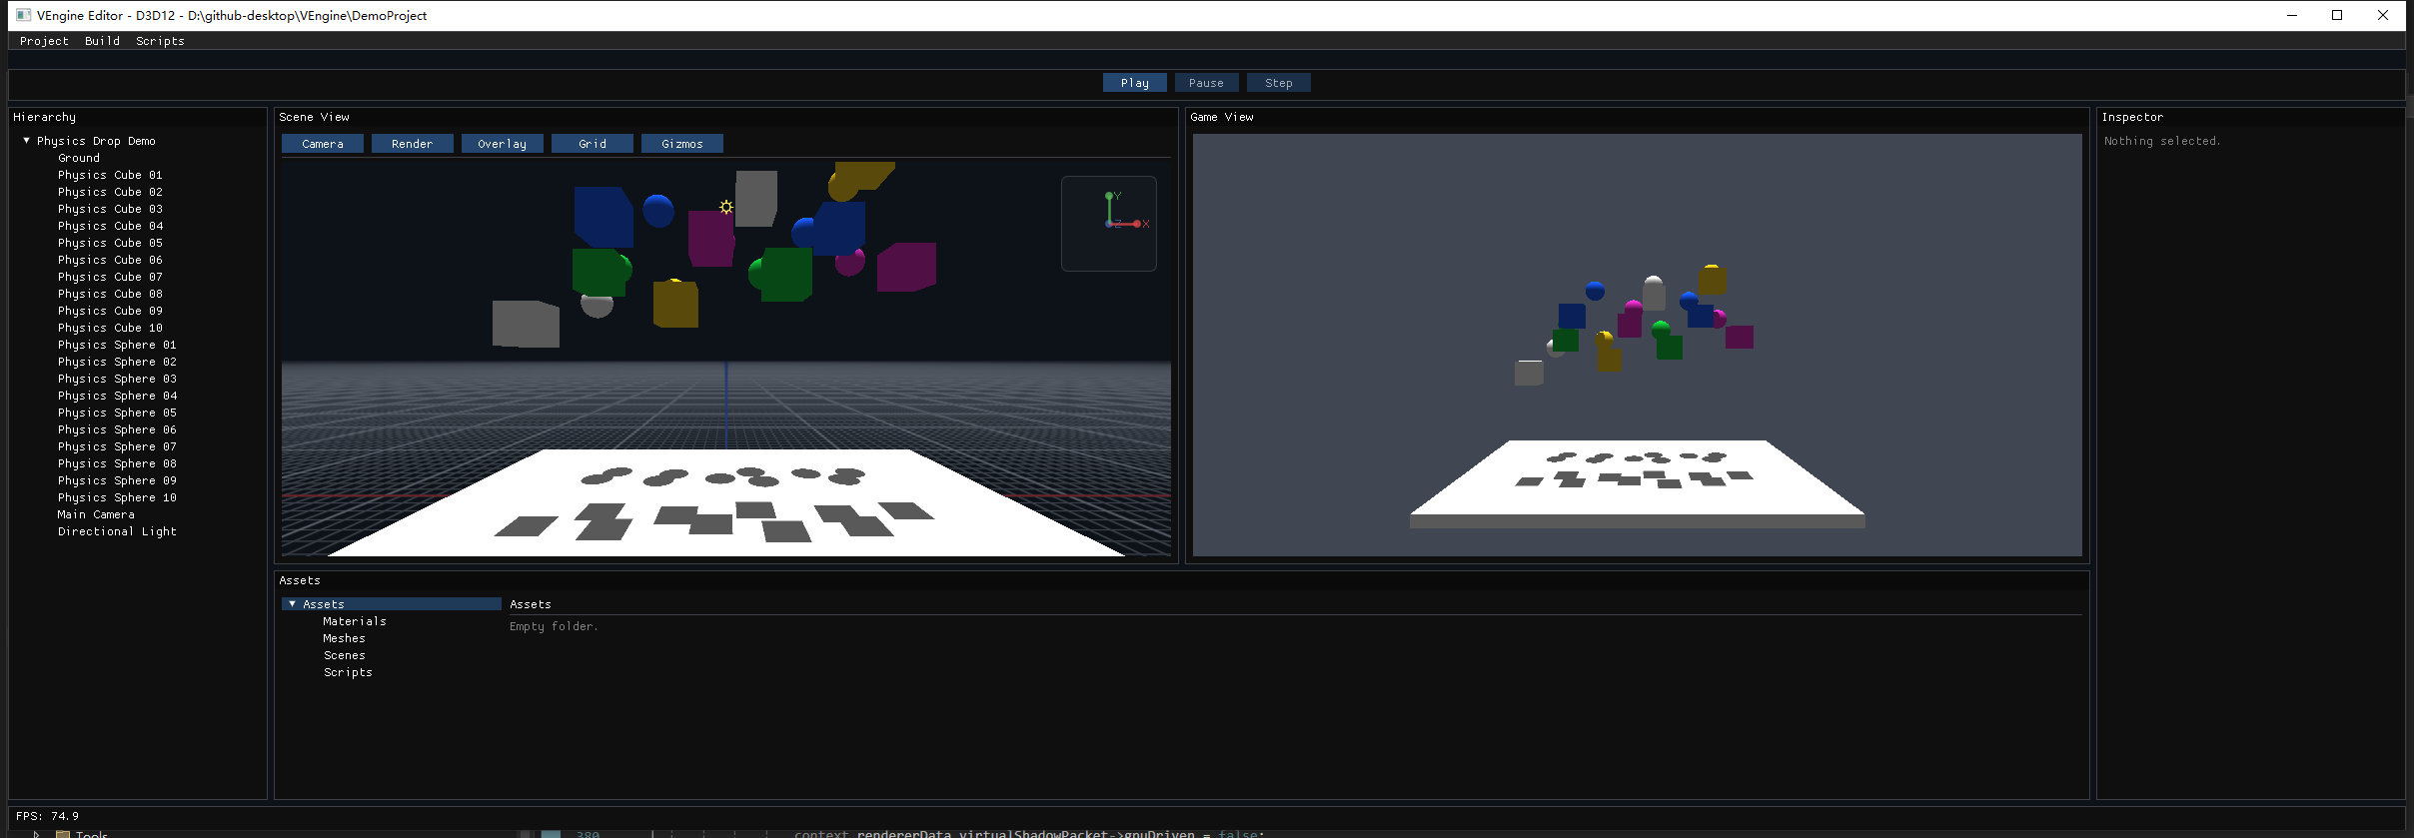
VENGINE / GPU DRIVEN VSM
DemoProject 已能看到稳定落地阴影
验证点：标题栏为 D3D12；Scene View 与 Game View 均可见几何体在白色地面上的稳定投影。
SOURCE Runtime capture · VEngineWinEditor.exe --project DemoProject
18
Notes:
这张图是当前构建的真实 Editor 截图，不是概念图。
可见两个视图同时呈现，支撑 per-view isolation 的验收场景。

Slide 19
VENGINE / GPU DRIVEN VSM
闭环已完成，下一步优化可观测性与提交效率
当前闭环
Camera Depth → Request → Cache → Allocate → Render → Sample
下一步不是推翻闭环，而是让工作量更少、更可观测。
01
02
03
GPU Scene
Indirect Submission
Diagnostics + Metal
把 caster 数据与失效检测也搬到 GPU
只提交真正 dirty 且相交的页面实例
计数器、调试视图与原生 Metal Compute
VEngine GPU Driven VSM
工作流完整 · 边界清晰 · 可继续演进
SOURCE GPU Driven VSM Design:292–329
19
Notes:
收尾回到开场的同帧闭环。
后续工作按“减少 CPU 工作、减少无效 GPU 工作、补齐跨平台与诊断”三条线推进。

